Slide 1
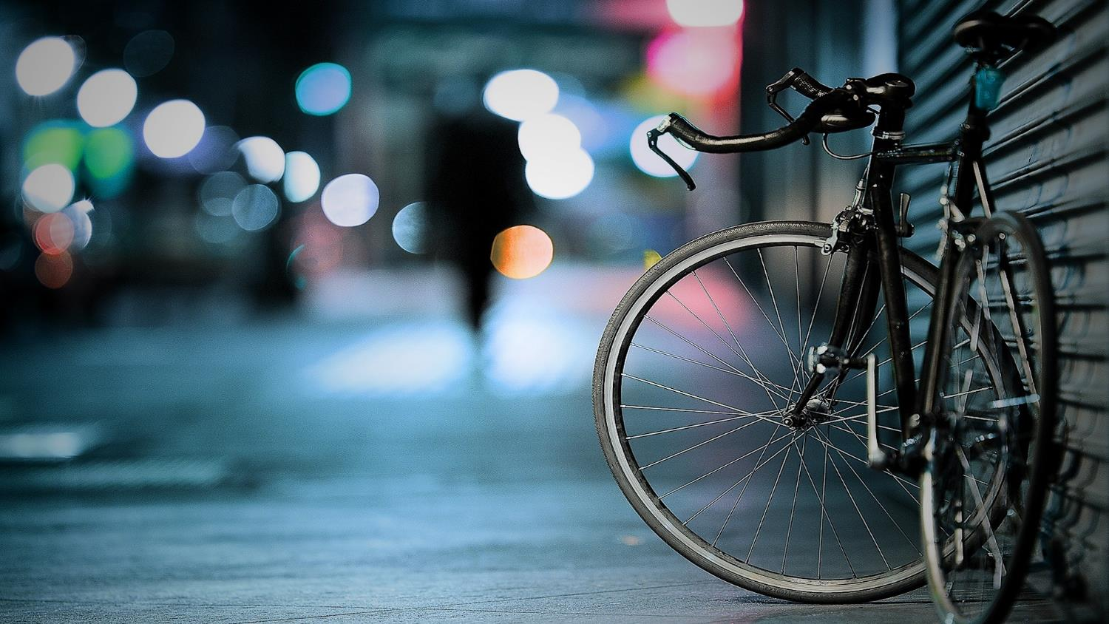
Riattivare l’Europa: in bici e a piedi per uscire dalla quarantena Niccolò Panozzo, direttore della comunicazione di ECF 14 maggio 2020

Slide 2
Perché cambiare?
Qualità dell’aria
Sicurezza stradale
Crescita economica (locale)
Traffico
Vivibilità

Slide 3
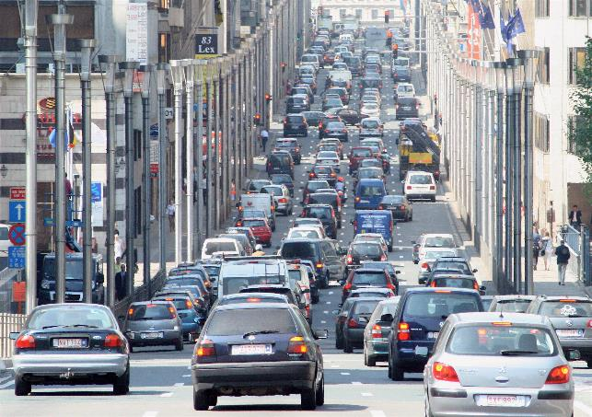
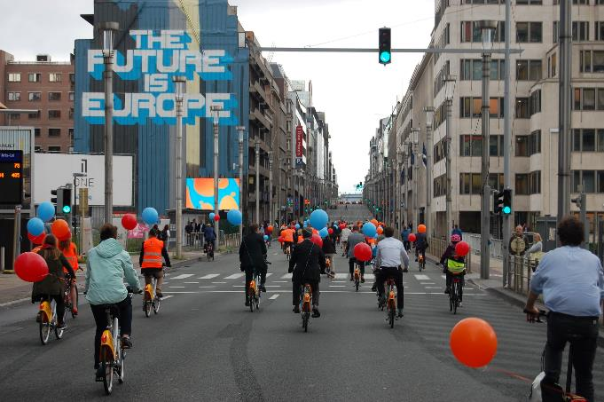
Qualità dell’aria

Slide 4
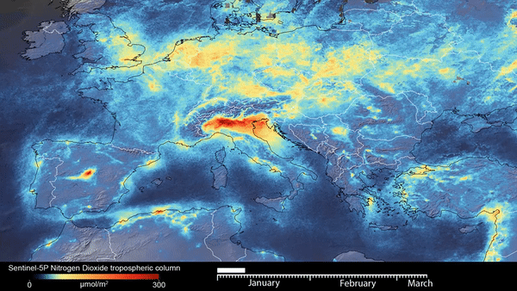
Qualità dell’aria
Oltre 400,000 morti premature ogni anno in Europa

Slide 5
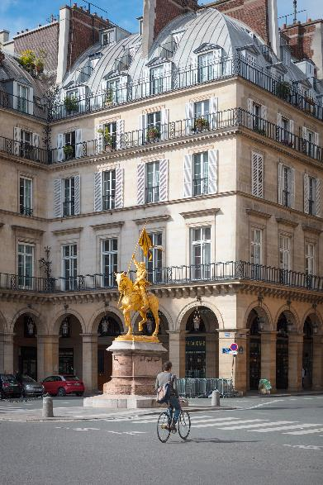
Sicurezza stradale
Più di 25,000 morti ogni anno in Europa
Più di 135,000 feriti gravi
Italia al primo posto per morti in strada in UE (+3,300 nel 2018)

Slide 6
Crescita dell’economia (locale)
Benefici economici per
+150 miliardi di euro

Slide 7
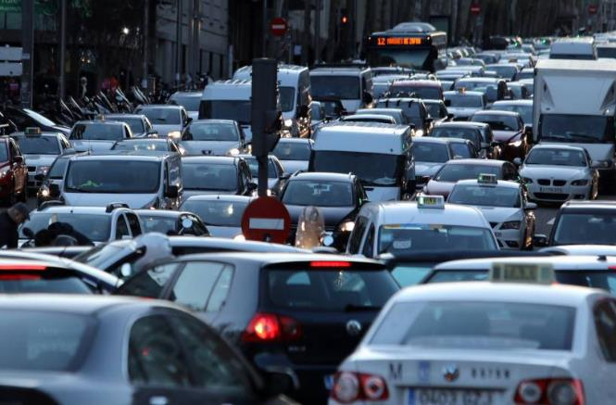
Traffico
«Le città europee sono tra le più lente al mondo. I centri storici molto densi, le strade strette e la rete viaria complessa le rendono poco adatte alle auto. Fortunatamente, i mezzi pubblici e i percorsi ciclabili e pedonali offrono ottime alternative»

Slide 8
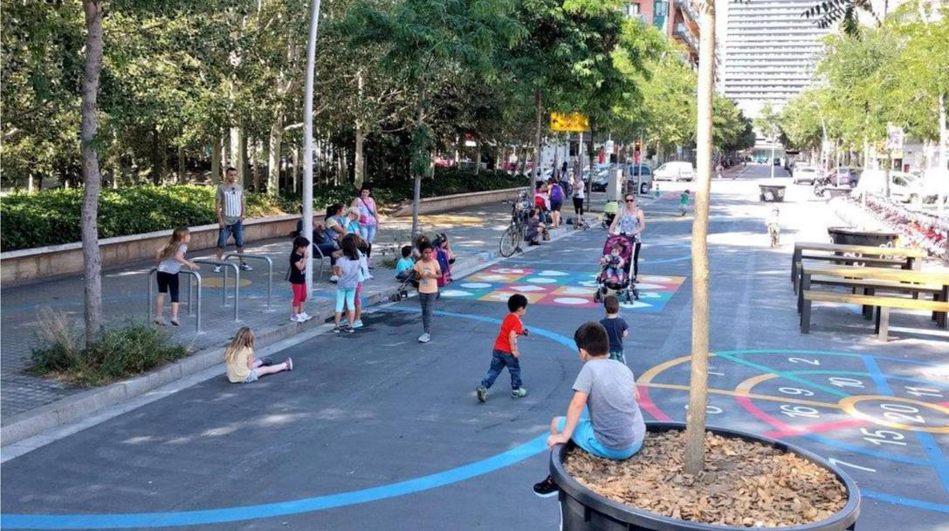
Vivibilità

Slide 9
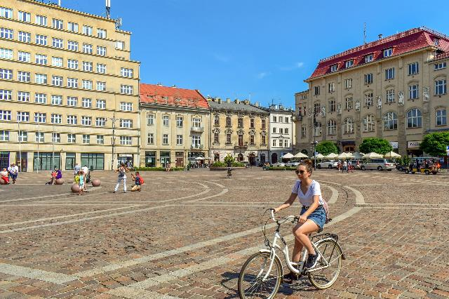
Le nostre raccomandazioni
Una rete di piste ciclabili
Riduzione dei limiti di velocità
Incentivi e disincentivi
Ciclo-logistica
Notes:
15500 – website visitors per month

Slide 10
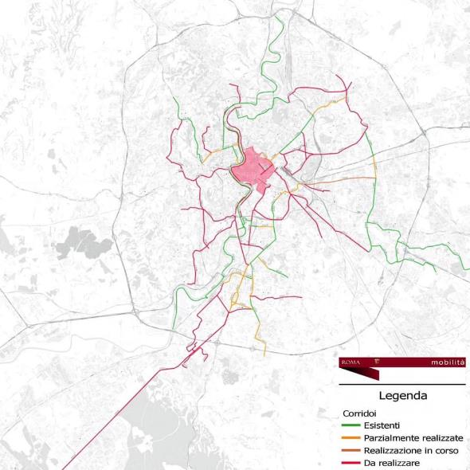
Una rete di piste ciclabili
Le piste ciclabili sono il miglior investimento che una città possa fare (costo/beneficio)
95,000km di «piste COVID» in Europa
Transitorie/Permanenti

Slide 11
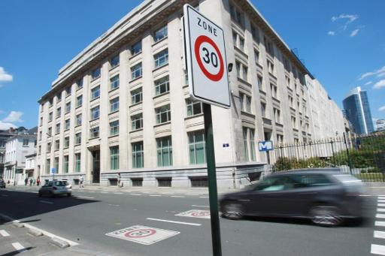
Riduzione dei limiti di velocità
Quarantena = poco traffico = superamento dei limiti = più incidenti
Limite 30km/h come base nei centri urbani

Slide 12
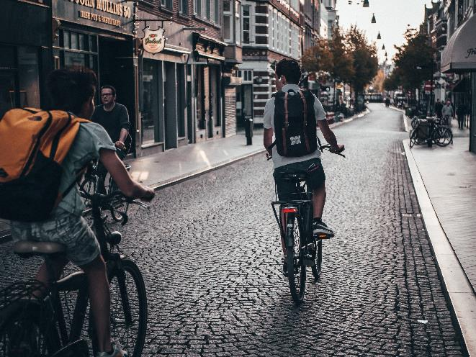
(Dis)Incentivi
Incentivi
Fondo europeo per le e-bike da €5 miliardi
Bike2Work
Disincentivi
Pedaggi urbani (Area C)

Slide 13
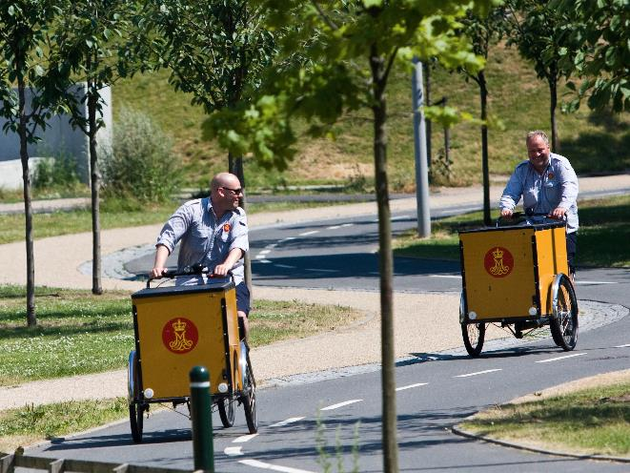
Ciclo-logistica
50% degli spostamenti di merci in città si può fare in cargo bike
GLS a Milano: sostituiti 3 van con 6 cargo bike + spostato sede dentro Area C + assunto nuove persone = più consegne, più impiego,

Slide 14
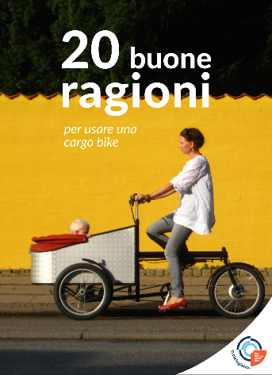
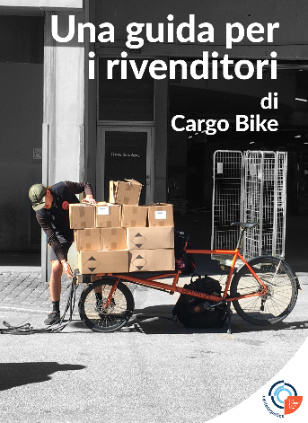
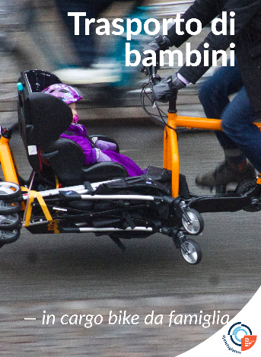
Ciclo-logistica (www.cyclelogistics.eu)

Slide 15
Che cosa si sta facendo?
Riallocazione (temporanea) dello spazio e delle priorità
Riduzione dei limiti di velocità veicolare
Chiusura di strade e piazze alle auto
(Dis)Incentivi fiscali

Slide 16
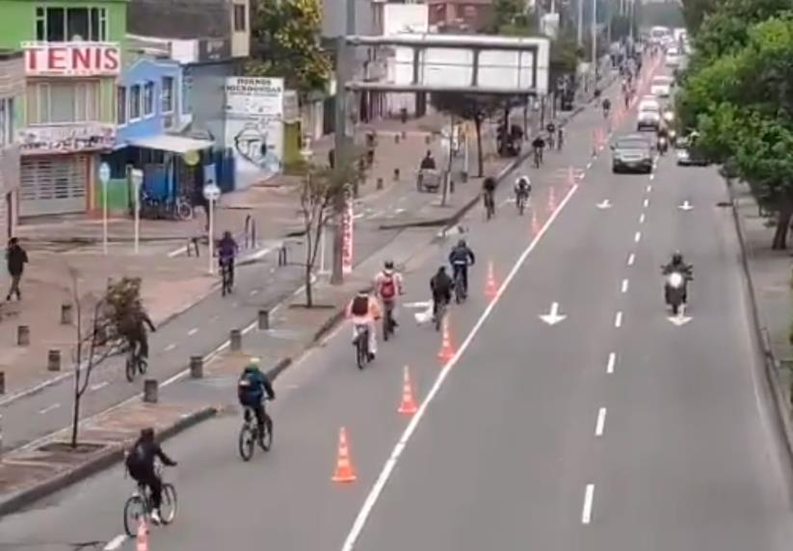
Bogotà, Colombia (metà marzo)
22km in una notte
Notes:
15500 – website visitors per month

Slide 17
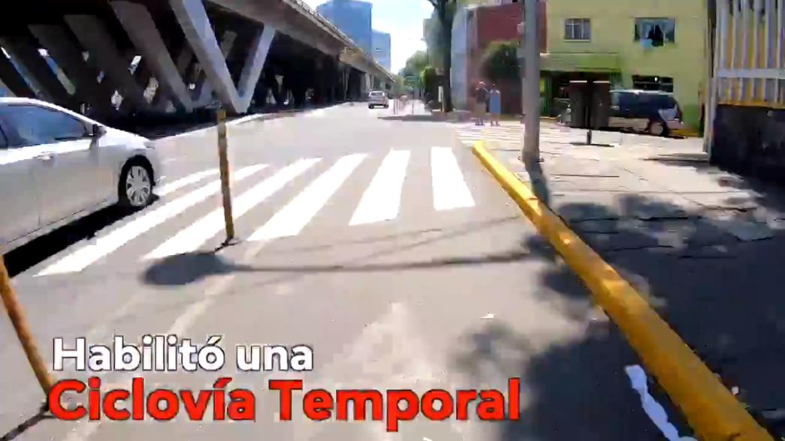
Città del Messico, Messico (fine marzo)
Notes:
15500 – website visitors per month

Slide 18
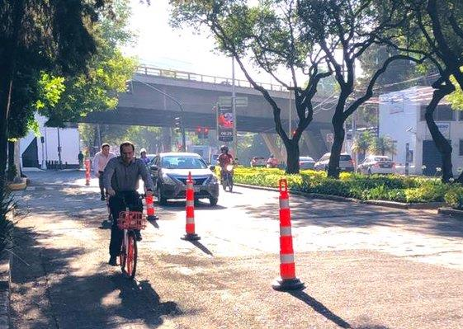
Città del Messico, Messico (fine marzo)
Corridoio strategico da 1.7km
Notes:
15500 – website visitors per month

Slide 19
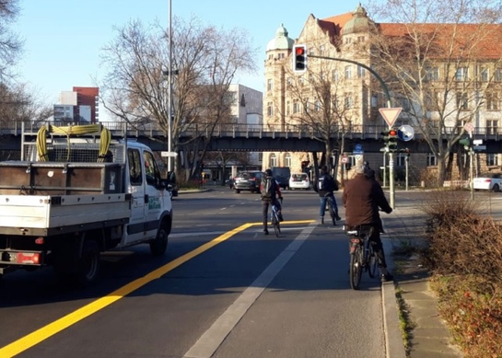
Berlino, Germania (fine marzo)
Prima città in Europa a proporre ciclabili provvisorie
Notes:
15500 – website visitors per month

Slide 20
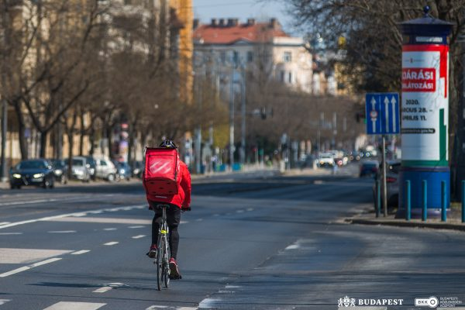
Budapest, Ungheria (inizio aprile)
Prima città in Europa a pianificare una rete di ciclabili provvisorie
Notes:
15500 – website visitors per month

Slide 21
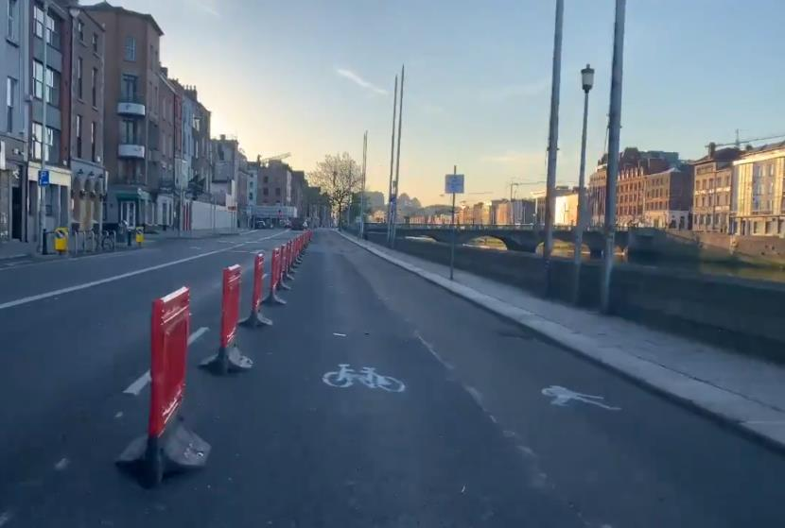
Dublino, Irlanda (metà maggio)
In ritardo sul resto d’Europa (e del mondo), anche le città più restie cominciano a creare ciclabili provvisorie
Notes:
15500 – website visitors per month

Slide 22
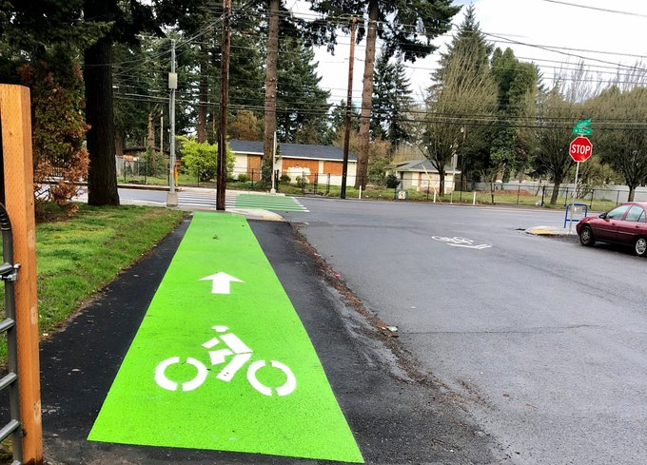
Portland, USA (inizio aprile)
Non tutte le ciclabili escono col buco
Notes:
15500 – website visitors per month

Slide 23
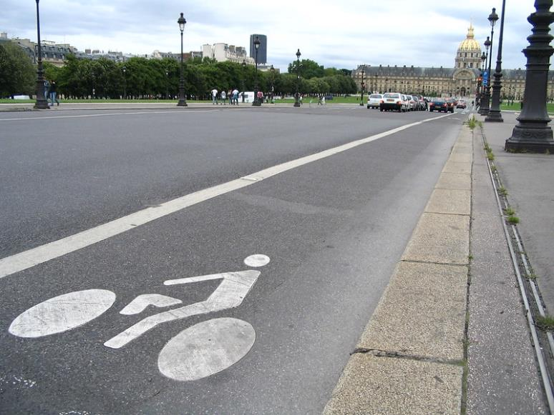
Parigi, Francia (inizio gennaio)
650km di nuove piste ciclabili
Ampliamento del servizio di bike sharing
Chiusura di alcune piazze al traffico
Notes:
15500 – website visitors per month

Slide 24
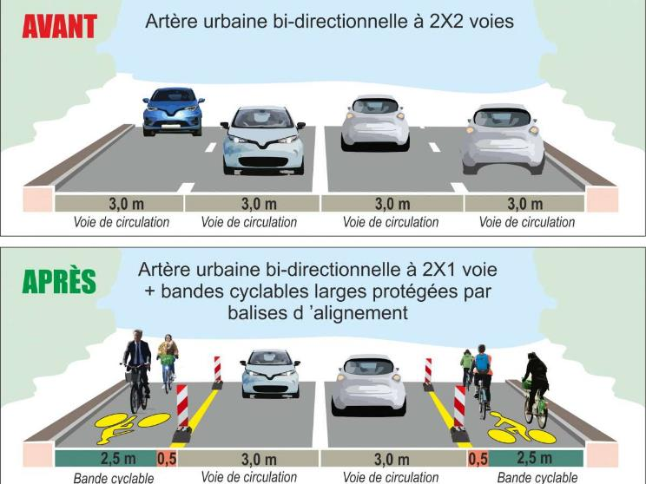
Parigi, Francia (inizio gennaio)
Pianificazione già esistente
Forte volontà politica (Hidalgo + Najdovski)
Approccio olistico
www.streetmix.net
Notes:
15500 – website visitors per month

Slide 25
Parigi, Francia (inizio gennaio)
Notes:
15500 – website visitors per month

Slide 26
Parigi, Francia (inizio gennaio)
Notes:
15500 – website visitors per month

Slide 27
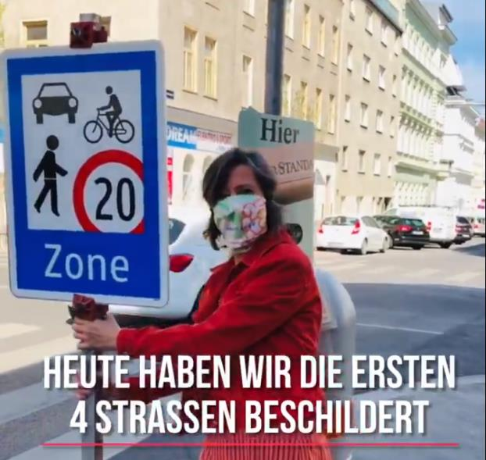
Vienna, Austria (inizio aprile)
A Vienna inaugurate le strade a 20km/h
Cambia la priorità di utilizzo: l’auto non è più su un piedistallo, ma alla pari con gli altri utenti
Notes:
15500 – website visitors per month

Slide 28
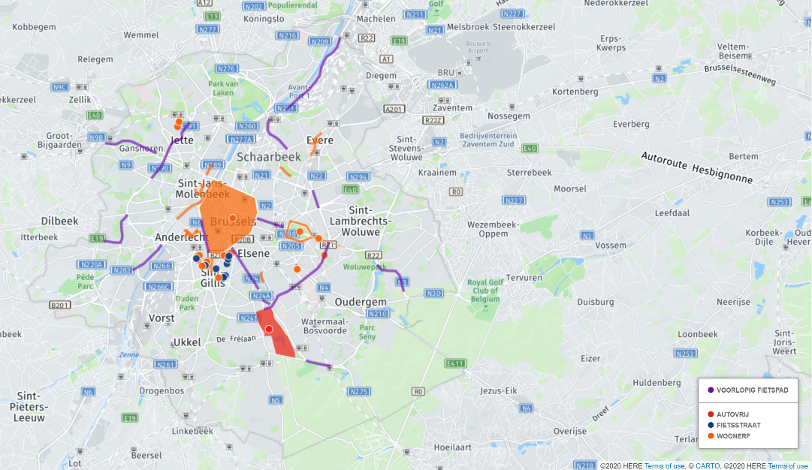
Bruxelles, Belgio (inizio aprile)
Notes:
15500 – website visitors per month

Slide 29
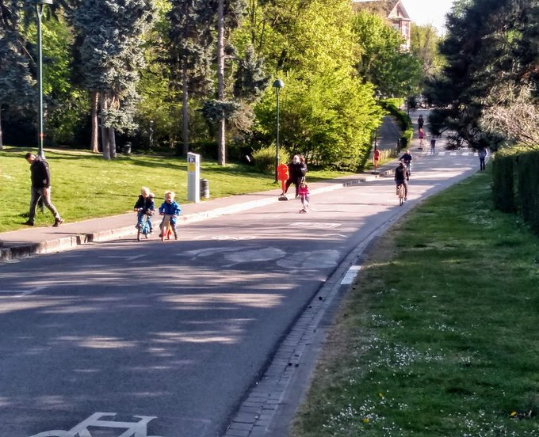
Bruxelles, Belgio (inizio aprile)
Tutto il «pentagono» a 20km/h
Cambia la priorità di utilizzo: pedoni e ciclisti hannosempre la precedenza
Notes:
15500 – website visitors per month

Slide 30
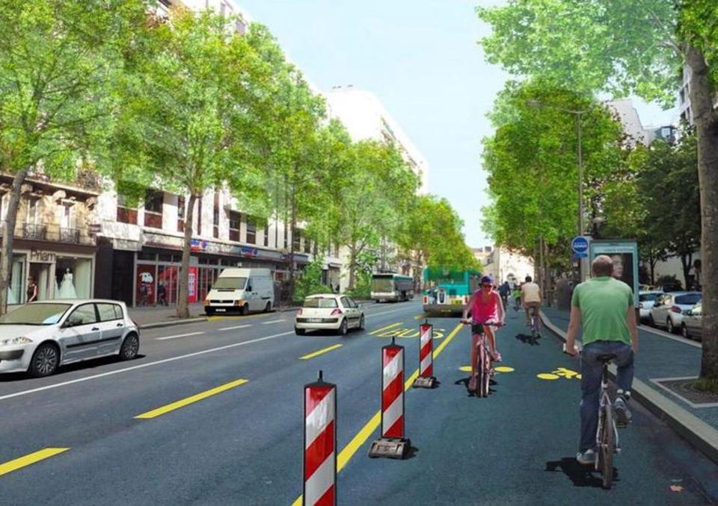
Bruxelles, Belgio (inizio aprile)
Punto di partenza difficile
Piani già esistenti
Forte volontà politica (Van den Brandt + Smet)
Approccio olistico
Notes:
15500 – website visitors per month

Slide 31
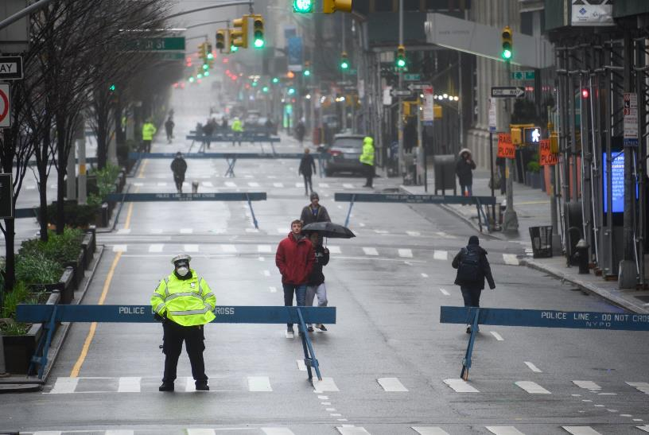
New York City, USA (inizio aprile)
2,4km di strade chiuse al traffico. Tutti i cittadini vivono a 5min da una strada chiusa
Notes:
15500 – website visitors per month

Slide 32
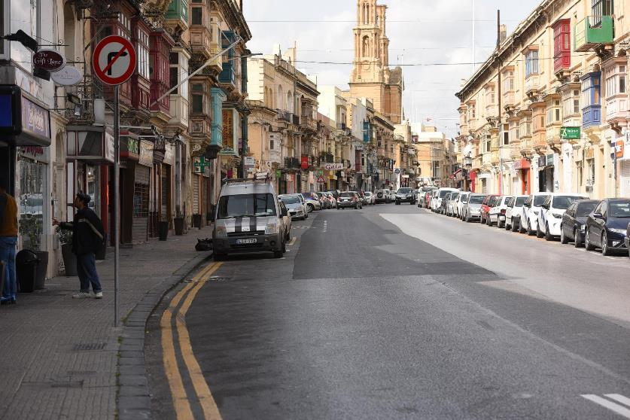
La Valletta, Malta (metà maggio)
Un piccolo passo per l’umanità, un grande passo per Malta
Notes:
15500 – website visitors per month

Slide 33
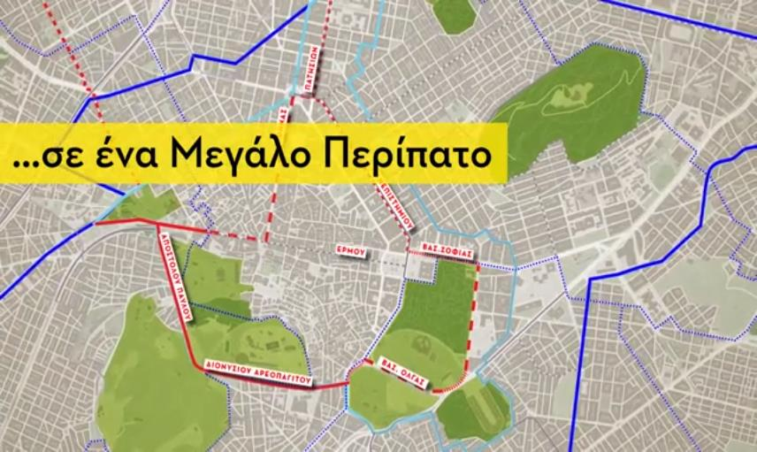
Atene, Grecia (inizio giugno)
Dalle città più pioneristiche alle più conservatrici
Notes:
15500 – website visitors per month

Slide 34
Regno Unito (metà maggio)
Un pacchetto da £2 miliardi per pedonalità e ciclabilità
Voucher per la riparazione della propria bici
Notes:
15500 – website visitors per month

Slide 35
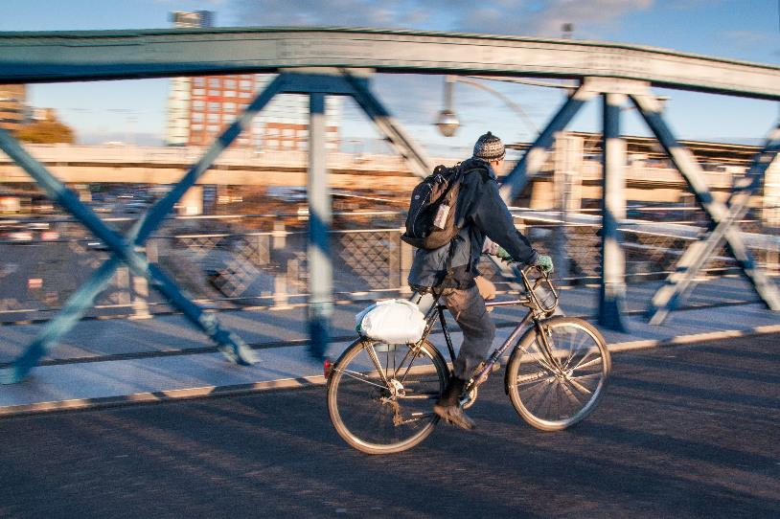
Francia (metà maggio)
Fino a €400/anno per andare al lavoro senz’auto
Voucher per la riparazione della propria bici
Notes:
15500 – website visitors per month

Slide 36
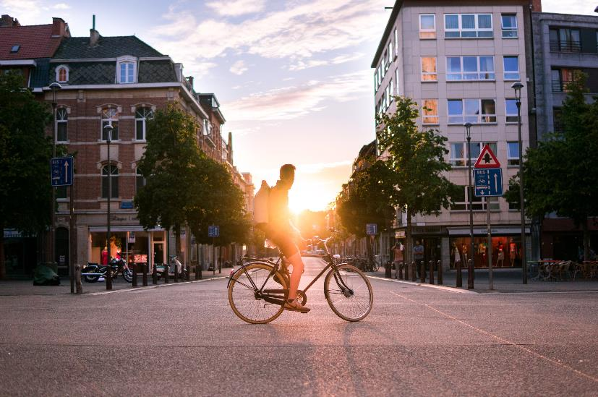
Italia (metà maggio)
Fino a €500/60% per comprare una bici (elettrica)
Notes:
15500 – website visitors per month

Slide 37
Webinar per il World Bicycle Day
3 giugno, 14.00-15.30
Iscrivetevi alla nostra newsletter
Continuate a pedalare!

Slide 38
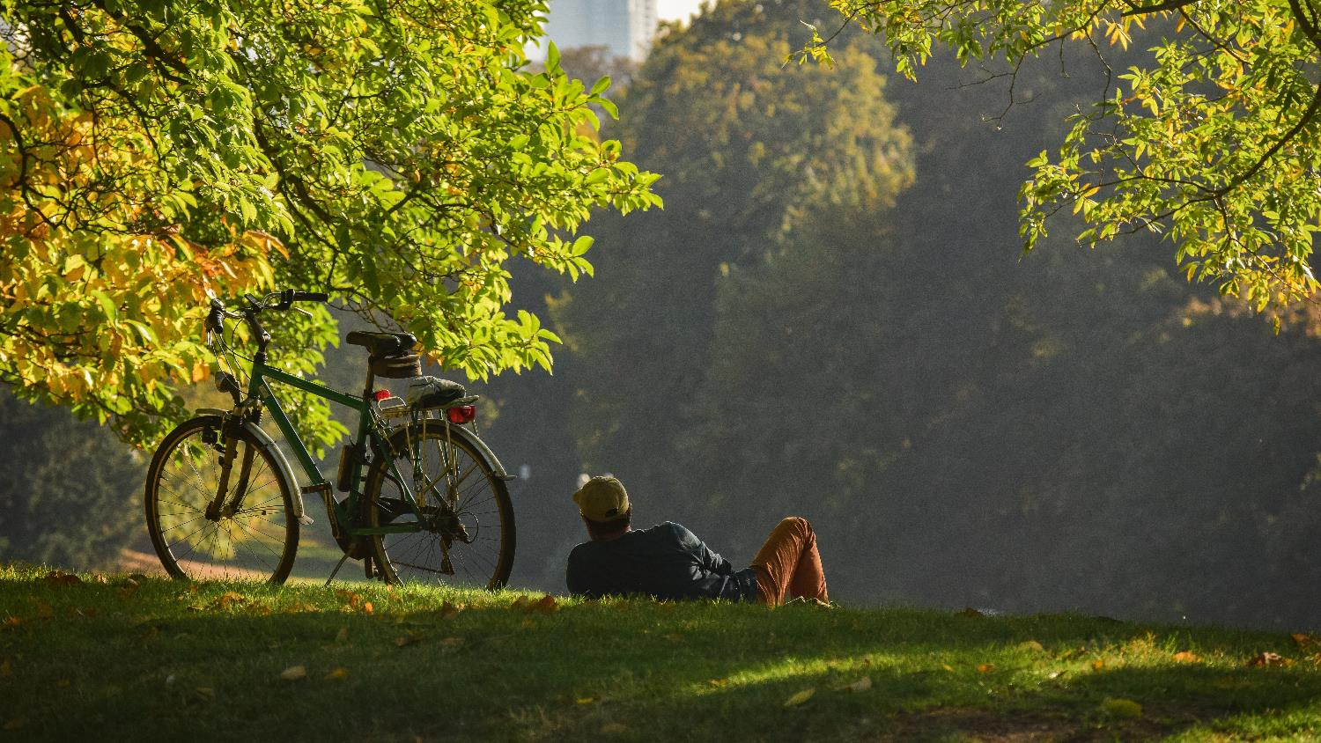
Grazie a tutt*!
Niccolò Panozzo
n.panozzo@ecf.com

